Slide 1
留数
第一节 孤立奇点
孤立奇点的定义
孤立奇点的分类
零点与极点的关系
函数在无穷远点的性态

Slide 2


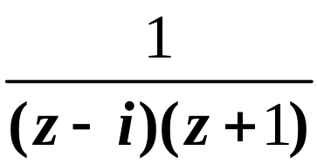
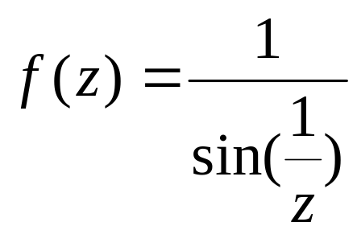
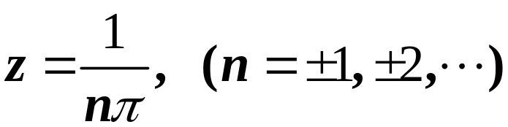

一. 孤立奇点的定义
如果函数f (z) 在z₀不解析，但在z₀的某个去心邻域0<|z-z₀|<δ
内处处解析，那么z₀ 称为f(z) 的孤立奇点。
例：
z=0都是孤立奇点。
z= -1, i都是孤立奇点。
但是并不能认为函数的奇点都是孤立的。
都是奇点
可以说明 z=0 并不是其孤立奇点。

Slide 3
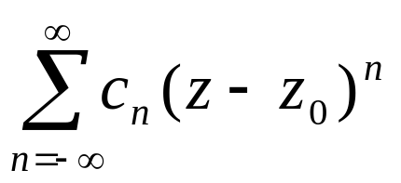
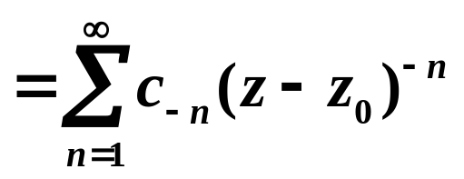
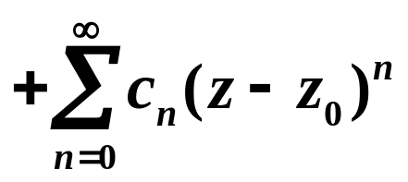

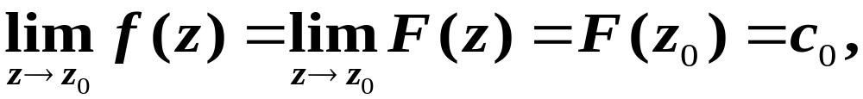
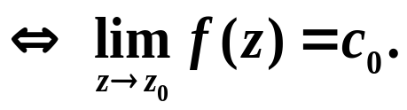
二. 孤立奇点的分类
设 z₀为 f(z)的的孤立奇点，则
0<|z-z₀|<δ
(*)
1. 可去奇点 如在(*)式中不含z−z₀的负幂项, 则称z₀为f(z)的可去奇点.
f (z) =c₀+c₁(z−z₀)+...+c_{n}(z−z₀)^{n}+....
0<|z-z₀|<δ
z₀为 f(z)的可去奇点
(其中c₀是有限复常数.)

Slide 4
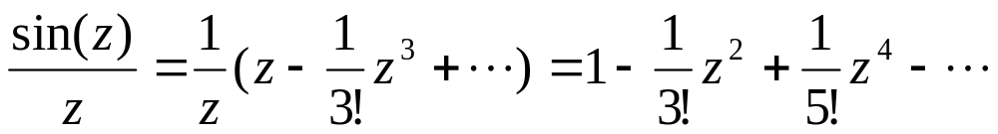
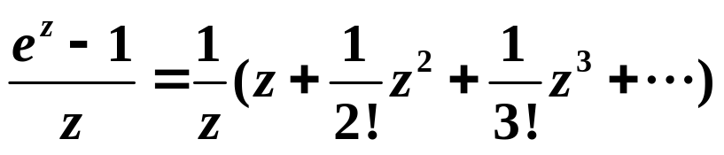
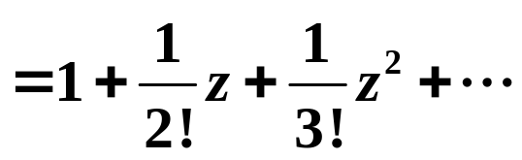
例
z=0是可去奇点。
z=0是可去奇点。

Slide 5
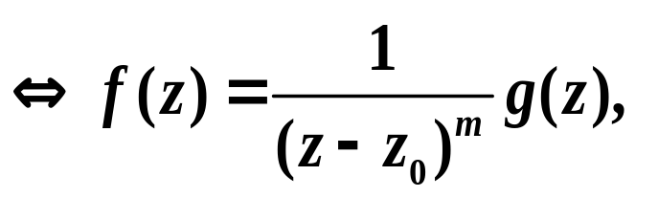
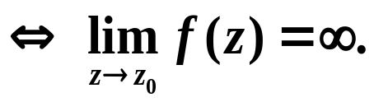
二. 孤立奇点的分类
2. 极点 如在(*)式中只含有限项z−z₀的负幂项, 且
f (z) =c_{−m}(z−z₀)^{−m}+...+c₋₂(z−z₀)⁻²+c₋₁(z−z₀)⁻¹ +c₀
+c₁(z−z₀)+... (m≥1, c_{−m}≠0),
则称z₀为 f(z)的m级极点.
其中 g(z)=c_{−m}+c_{−m+1}(z−z₀)+c_{−m+2}(z−z₀)²+...在 |z−z₀|<δ 内解析且 g(z₀)≠0.
z₀为 f(z)的极点

Slide 6
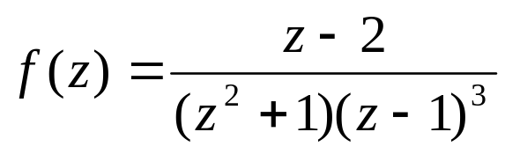
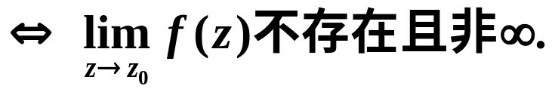
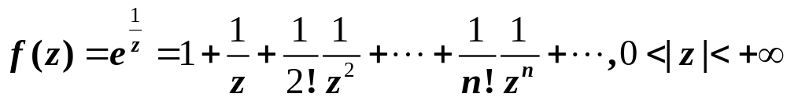
例
z=1 是三级极点，
z ＝ i, z＝－i 是一级极点。
3. 本性奇点 如在(*)式中含有无穷多项z-z₀的负幂项, 则称z₀ 为f(z)的本性奇点.
z=0 是本性奇点。

Slide 7
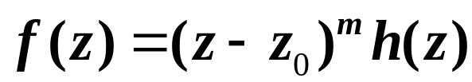



三、函数的零点与极点的关系
１、定义：（m级零点）
不恒等于零的解析函数f(z)如果能表示成
其中h(z)在z₀解析，且h(z₀) 那么称z₀为f(z)的m级零点。
2、零点的性质：
(1) 如果 f (z)在z₀解析，则
z₀为f (z) 的m级零点

Slide 8
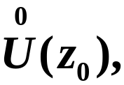
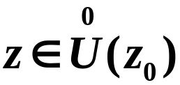


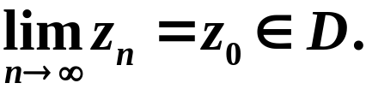


2、零点的性质：
(2) 解析函数零点的孤立性。
设 f (z) 解析，且不恒为零，如f(z₀)=0, 则
存在
使得当 时,
解析函数在区域内如果有非孤立的奇点，则该函数在区域内恒为零。
(解析函数的惟一性定理) 设函数f (z)
与g(z)在区域D内解析，
是D内互异的点列, 且
如果对一切n, 都有
则在D内恒有

Slide 9
2、零点的性质：
(2) 解析函数零点的孤立性。
设 f (z) 解析，且不恒为零，如f(z₀)=0, 则
存在
使得当 时,
(解析函数的惟一性定理)
区域 D内的两个解析函数，只要在D内的某一部分
(子区域或孤段)上的值相等，则它们在整个区域 D
上的值相等.

Slide 10
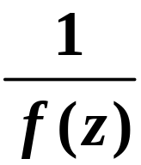

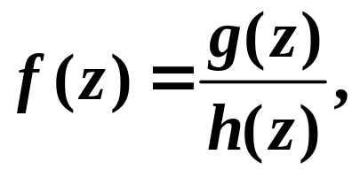

2、零点的性质：
(2) 零点与极点的关系
z₀是f (z)的m级极点 z₀是
的m级零点.
(3) 设
都在z₀解析,且z₀ 分别是
的m和n级零点(m,n为正整数), 则
(ⅰ) 当m≥n时, z₀是f (z)的可去奇点.
(ⅱ) 当m<n时, z₀是f (z)的n-m级极点.

Slide 11
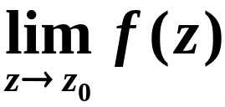
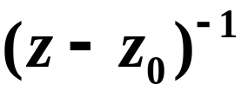

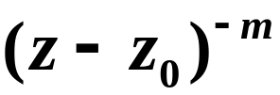
孤立奇点类型判别方法
奇点类型
展成Laurent级数
存在且为
有限值
可去奇点
无负幂项
含有有限项负幂项
零点与极点的关系
m级极点
关于
的最高幂
为
不存在
且不为
本性奇点
含无穷多项负幂项

Slide 12
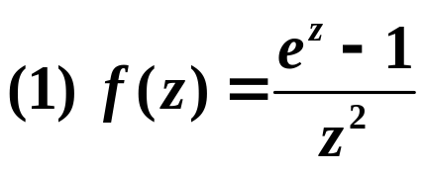
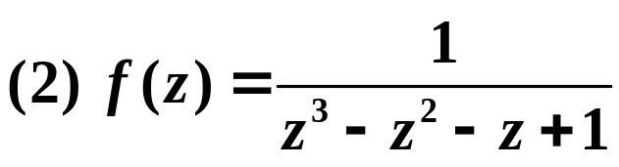
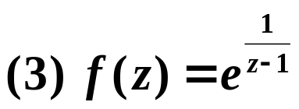
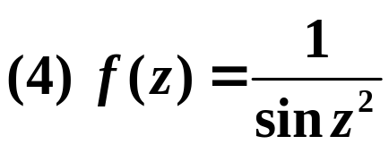
例1、求下列函数的孤立奇点，并判别类型

Slide 13
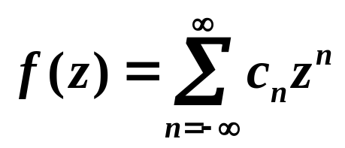
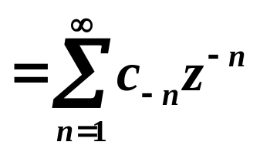
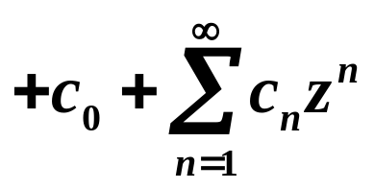
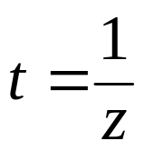

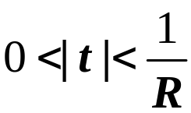
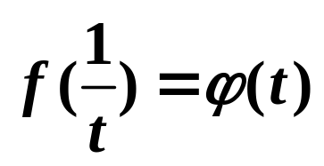

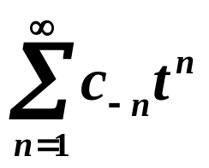
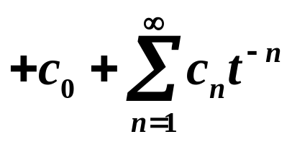


四. 函数在无穷远点的性态
如果 f (z)在无穷远点z=∞的去心邻域R<|z|<∞内解析, 称点∞为 f (z)的孤立奇点.
R<|z|<∞
(*1)
令
z=∞
R<|z|<+∞
(*2)

Slide 14

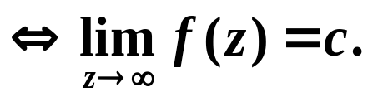
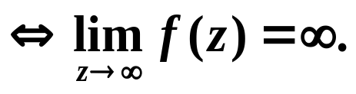
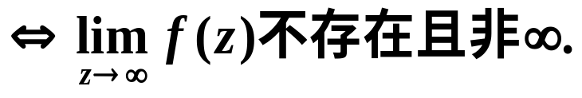
定义: 如果t=0是 的可去奇点, m级极点或本性奇点, 则称点z=∞是 f (z)的可去奇点, m级极点或本性奇点.
R<|z|<∞
(*1)
(*2)
(*1)式中
i)不含正幂项; 则z=∞是 f(z)的可去奇点;
ii)含有限多的正幂项, 且z^{m}为最高正幂;则z=∞是f(z)的m级极点;
iii)含有无穷多的正幂项; 则z=∞是 f(z)的本性奇点.

Slide 15
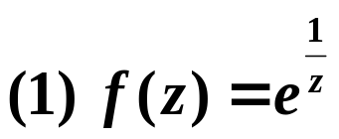
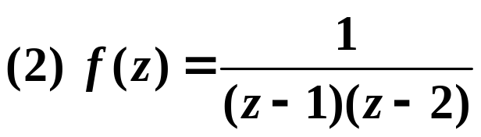
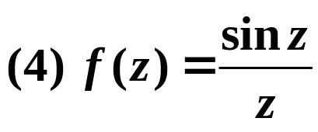
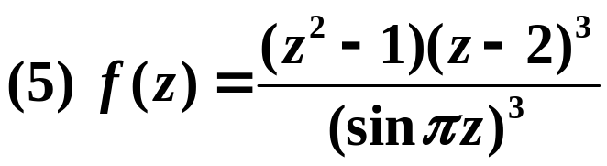
例2、求下列函数在扩充复平面内的孤立奇点，并判别类型 。

Slide 16
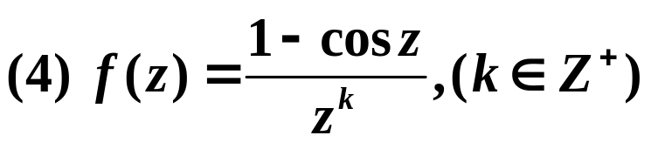
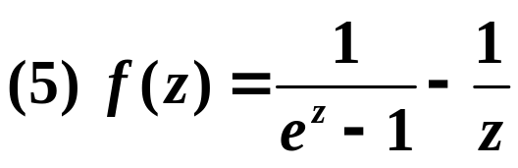
例2、求下列函数在扩充复平面内的孤立奇点，并判别类型 。

